Slide 1
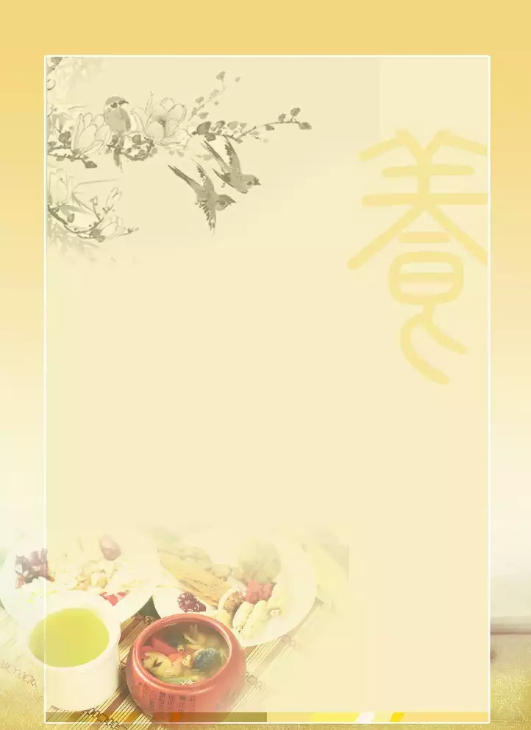
健康宣教
一、月经期的保健
二、痛 经
盐津县中医医院
妇科医生 杨 鑫
2023年09月10日

Slide 2
健康宣教
月经期的保健

Slide 3
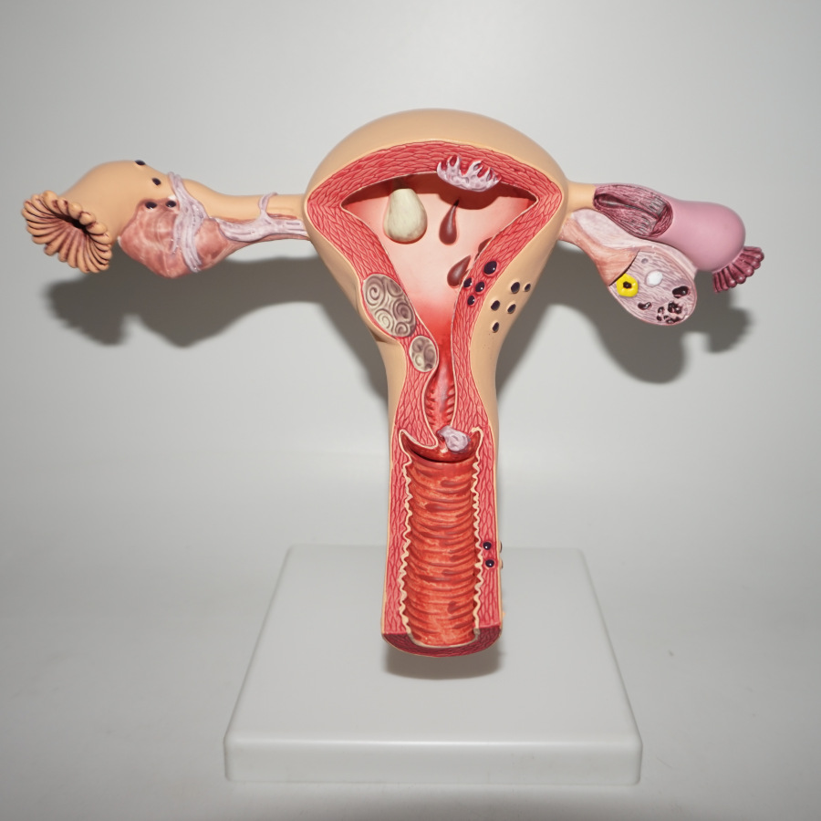
健康宣教—痛 经
盐津县中医医院
妇科医生 杨 鑫
2022年09月10日

Slide 4
第一次月经称为初潮，每个女性的月经周期各不相同，大约在10-16岁之间28-32天，前后推迟1周属于正常，每次大约3-7天干净，经血呈暗红色。
月经既不脏，也不是什么见不得人的东西，不能认为月经是“不干净、倒霉”。月经的到来证明你已经长大了，作为女孩我们应该感到高兴，感到自豪。

Slide 5


Slide 6

疑惑？
1、有些同学初来月经，有很多疑惑，比如月经期间，我可以洗澡、洗头吗？
2、经期间，碰到上体育课怎么办?
3、我来月经时肚子总是疼，有什么好办法吗？
4、我的月经期怎么总是不准呀？

Slide 7
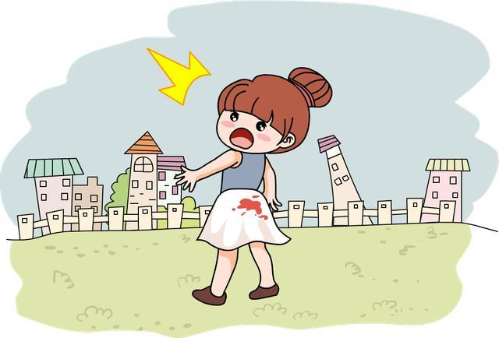
一、我们是可以洗澡的，但是必须是流动水站着淋浴，但经量太大的时候不建议洗澡，可每晚用清水洗一下外阴部。
二、体育课也是可以正常上的，因为月经期间保持适当的运动和轻微的体育锻炼，可促使血液循环。但剧烈的体育运动及重体力劳动就要适当的避免，因为剧烈的运动，会使下身血液流动过快，容易造成经血过多，或者痛经等。

Slide 8
三、那针对痛经的这个问题，我下面会针对性的科普一下。
四、少女正处在性成熟期，性器官尚未发育成熟，所以有的少女月经来潮后要过数月再来，有时却表现为不规则出血，有时短时间闭经后又出血不止，这就是少女月经紊乱的原因。随着卵巢发育成熟，能有规律地排卵，才能建立起正常的月经周期。但是如果长期的几个月不来，或者一个月两次这种情况有三个月以上，或者月经来潮以后超过7天不干净，还是要及时到医院就诊。

Slide 9
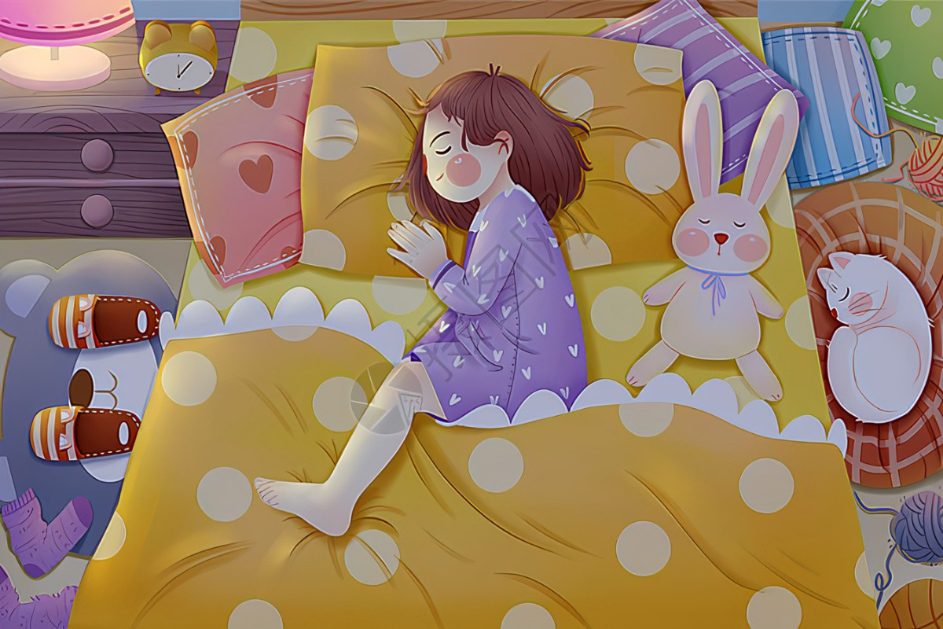
如何保健呢？
①选择清洁、柔软，正规厂家
生产的卫生巾，并勤更换。
②按时作息，保证有足够的睡眠。还要保持愉快的情绪，发脾气会对扰乱经期，也很伤肝脏。
③注意饮食卫生，加强营养。月经期间可吃些容易消化吸收的食品，同时还要多喝开水，增加排尿次数，冲洗尿道，以预防炎症。

Slide 10
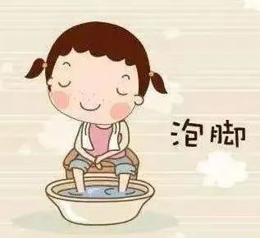
④经期不吃生冷及辛辣带刺激性食物，保持大便通畅，减少盆腔充血。夏天不要喝过多的冷饮，尤其是现在的小女生，特别爱喝奶茶，这样是不对的，目前很多月经病跟长期性的喝奶茶是一定的原因，而且长期喝冰水会让经血无法顺利排出，容易引起痛经。
⑤月经期身体抵抗力会下降，盆腔充血，要注意保暖。要避免淋雨、涉水或用冷水洗澡、洗头、洗脚、游泳，也不要在潮湿的地上久坐，刺激盆腔血管收缩，导致月经减少或突然停经，引发其他疾病。

Slide 11
健康宣教—痛 经

Slide 12
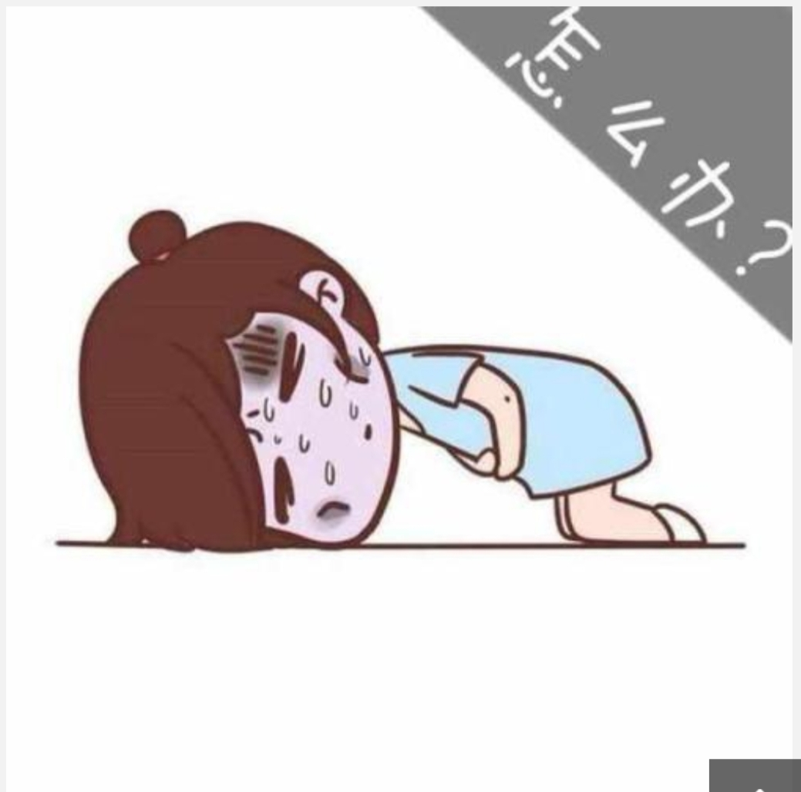
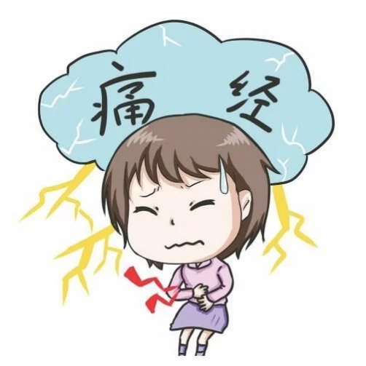
? ? ?

Slide 13
知识要点
一、痛经的概念
二、痛经的原因
三、痛经的食疗药膳
★ 四、痛经的中医特色治疗方法

Slide 14

一、痛经的概念
妇女正值经期或行经前后，出现周期性小腹疼痛，甚至剧痛晕厥者，称为“痛经”。亦称“经行腹痛”。现代医学将痛经分为原发性痛经和继发性痛经，前者指生殖器官无器质性病变，后者是指盆腔器质性病变（子宫内膜异位症、子宫腺肌症）引起的痛经。

Slide 15
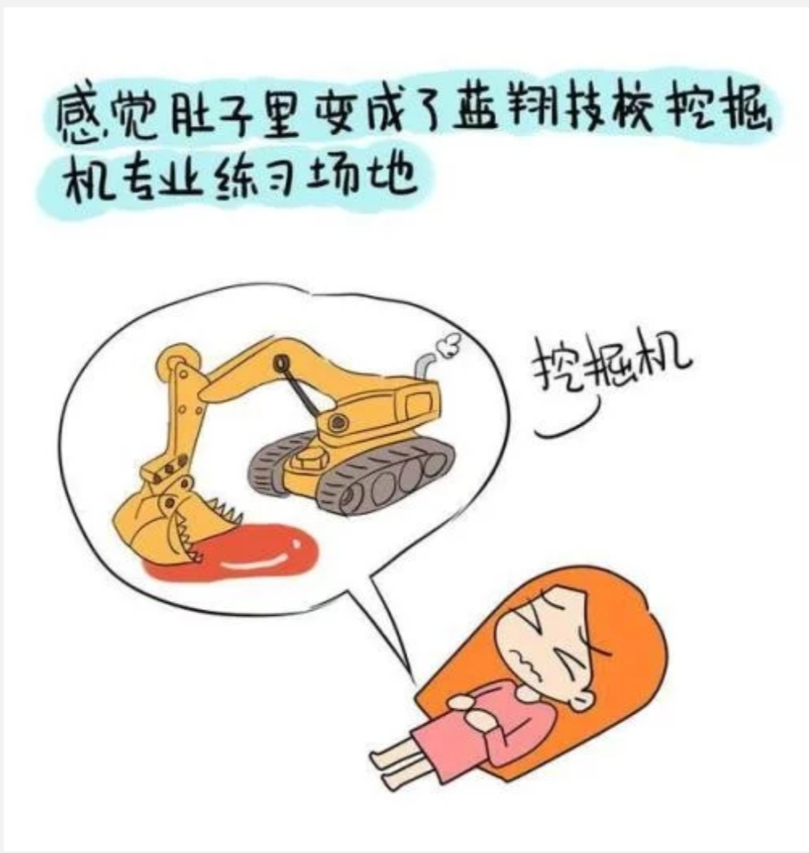
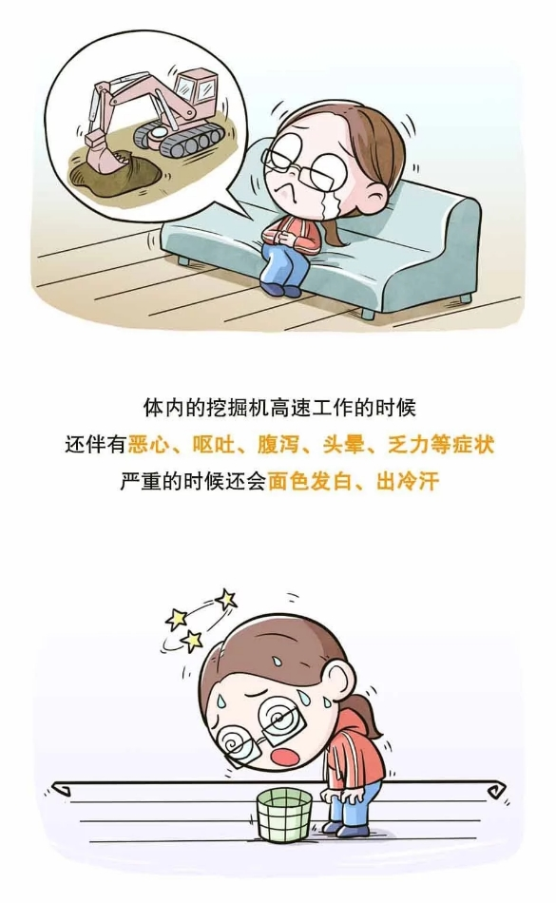

Slide 16
不通则痛
（精血素亏，经期冲任、胞宫失于濡养）
病因
不荣则痛
（邪气内伏，经期冲任、胞宫气血运行不畅）
痛经
实证：气滞血瘀、寒凝血瘀、湿热蕴结
病机
虚证：肾气亏损、气血虚弱

Slide 17
西医常见的引起痛经的因素有以下几种
(1)精神、神经因素妇女对疼痛过分敏感。
(2)遗传因素女儿发生痛经与母亲痛经有一定的关系。
(3)子宫颈管狭窄主要是月经外流受阻，引起痛经。
(4)子宫发育不良子宫发育不佳容易合并血液供应异常，造成子宫缺血、缺氧引起痛经。
(5)子宫位置异常若妇女子宫位置极度后屈或前屈，可影响经血通畅而致痛经
(6)内分泌因素，月经期腹痛与黄体期孕酮升高有关。
(7)子宫内膜以及月经血中前列腺素(PG)含量升高，前列腺素E2(PGE2)有作用于子宫肌纤维使之收缩引起痛经。经患者子宫内膜组织中前列腺素含量正常妇女日
显升高。

Slide 18
(8)子宫的过度收缩。虽然痛经患者子宫收缩压力与正常妇女基本相同(正常者压力约为4.9Kpa)，但子宫收缩持续时间较长，且往往不易完全放松，故发生因了
宫过度收缩所致的痛经。
(9)子宫不正常收缩。痛经患者常有子宫不正常收缩，因此往往导致子宫平滑月缺血，子宫肌肉的缺血又可引起子宫肌肉的痉挛性收缩，从而产生疼痛而出现痛经
(10)妇科病如子宫内膜异位症、盆腔炎、子宫腺肌症、子宫肌瘤等。子宫内放置节育器(俗称节育环)也易引起痛经。
(11)少女初潮，心理压力大、久坐导致气血循环变差、经血运行不畅、爱吃冷饮食品等造成痛经。
(12)经期剧烈运动、受风寒湿冷侵袭等，均易引发痛经。

Slide 19
三、食疗药膳
1、韭汁红糖饮(温经，补气之功效，皮肤红润光洁)
材料:鲜韭菜300克，红糖100克。
作法:将鲜韭菜洗净，沥干水分，切碎后捣烂取汁备用。红糖加活水少许煮沸，至糖溶后兑入韭菜汁内，即可饮用。
功效:具有温经、补气之功效。适用于气血两虚型之痛经，并可使皮肤红润光洁。
2、山楂桂枝红糖汤(女子寒性痛经症及面色无华者较适用)
材料:山楂肉15克，桂枝5克，红糖30克。
作法:将山楂肉、桂枝装入瓦煲内，加清水2碗，用文火煎至I碗时，加入红糖，调匀，煮沸即可。

Slide 20
功效:具有温经通脉，化淤止痛功效。适用于女子寒性痛经症及面色无华
3、姜枣红糖水(特别适用于寒性痛经以及黄褐斑)
材料:干姜、大枣、红糖各30克。
作法:将前两味洗净，干姜切碎末，大枣去核，加红糖煎，喝汤，吃大枣。
功效:具有温经散寒功效。适用于寒性痛经以及黄褐斑。

Slide 21
四、痛经的中医特色治疗方法
1、中药热奄包
中药热奄包治疗痛经是将加热好的中药药包置于身体的患病部位或身体的某一特定穴位上，利用中药药包及中药的作用将热蒸气渗透到病痛所在，来达到温经散寒、通络止痛的作用。

Slide 22
注意事项及禁忌：
1、注意保暖、温度适宜、避免烫伤；
2、孕妇的腹部及腰骶部禁用；
3、对药物过敏者禁用；
4、皮肤溃疡、不明肿块或有出血倾向者禁用；
5、阴虚内热、实热者禁用。

Slide 23
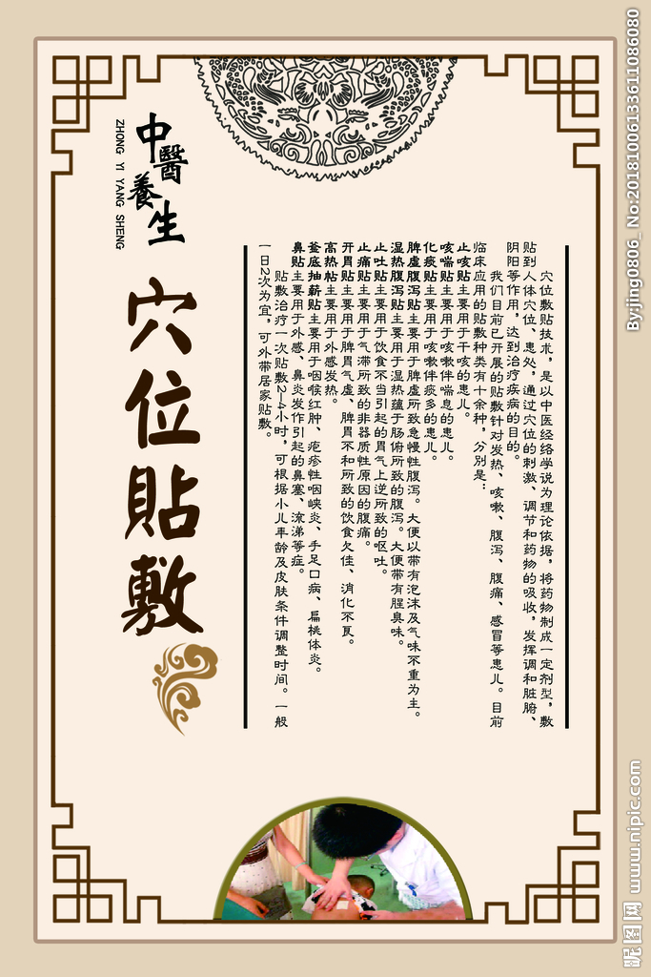
2、穴位贴敷
穴位贴敷疗法，是以经络学说为理论依据，把药物研成细末，用水、醋、酒、蛋清、蜂蜜、植物油等调成糊状，将其贴敷于穴位（神阙、三阴交、子宫、气海、关元、涌泉等）、患处（阿是穴）以达到温经通络止痛的作用。

Slide 24
注意事项及禁忌：
1、贴敷时注意保暖，避免受凉；
2、贴敷穴位不宜过多、时间不宜过长；
3、饮食忌生冷、辛辣等；
4、对药物过敏者禁用；
5、皮肤破损者禁用。

Slide 25
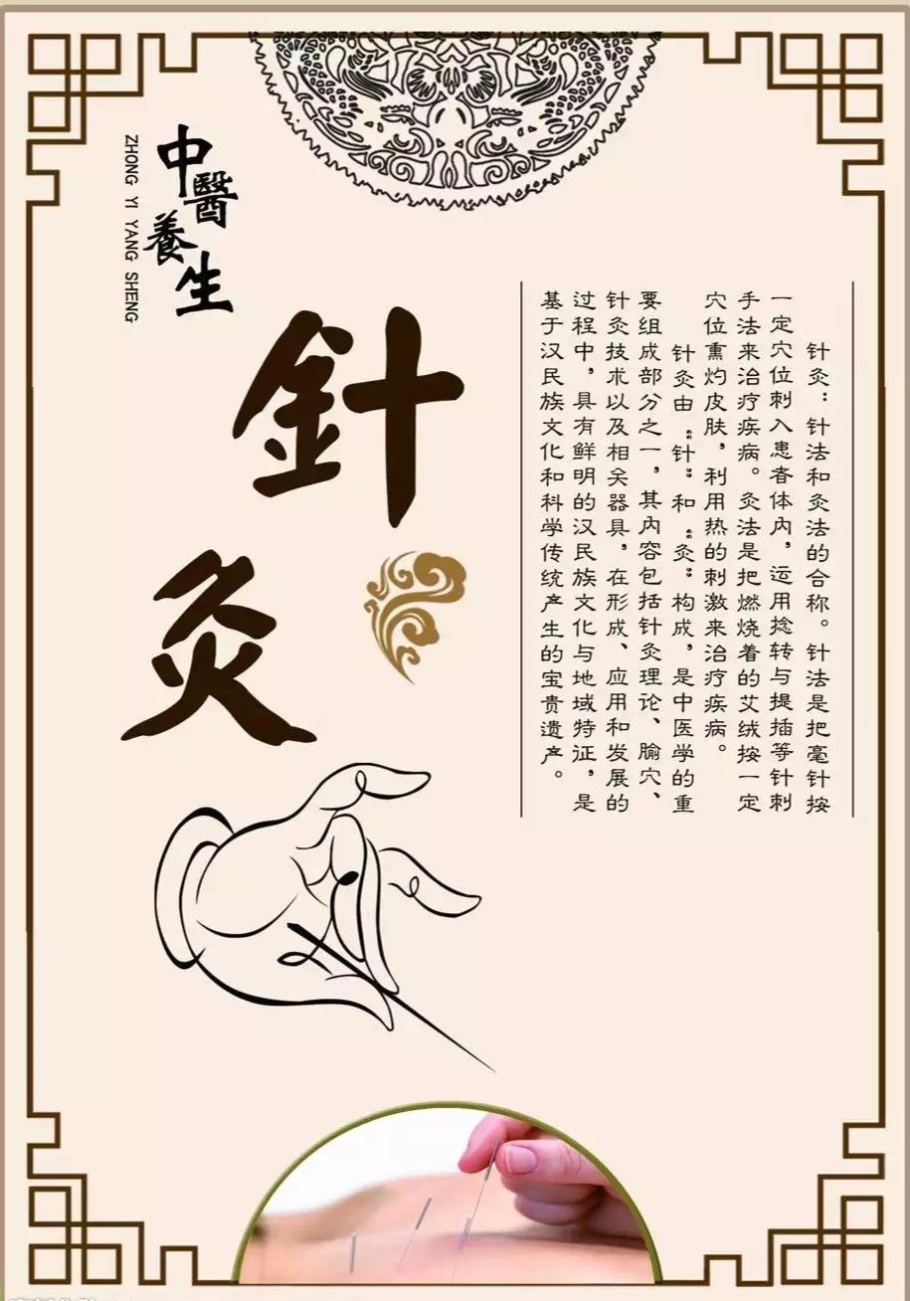
3、针灸、艾灸、耳穴压豆
● 针灸
疼痛发作时选穴：十七椎、三阴交、地机、次髎。（随症配穴）。
经前治疗选穴：公孙、归来、三阴交、中级、次髎、地机（随症配穴）。

Slide 26
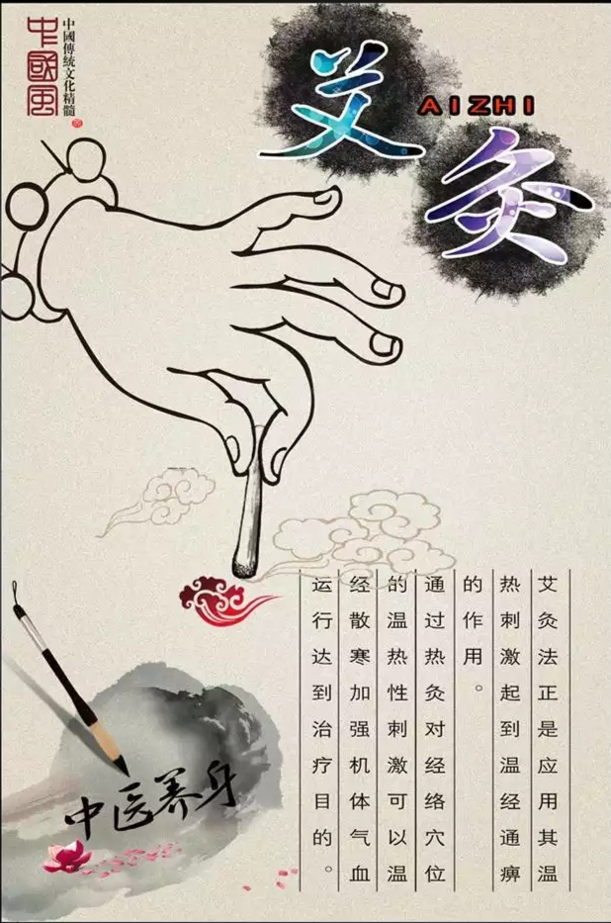
●艾灸
可在上述穴位及气海、关元等处进行艾灸，艾灸应注意避免烫伤，孕妇的腹部及腰骶部禁用。

Slide 27
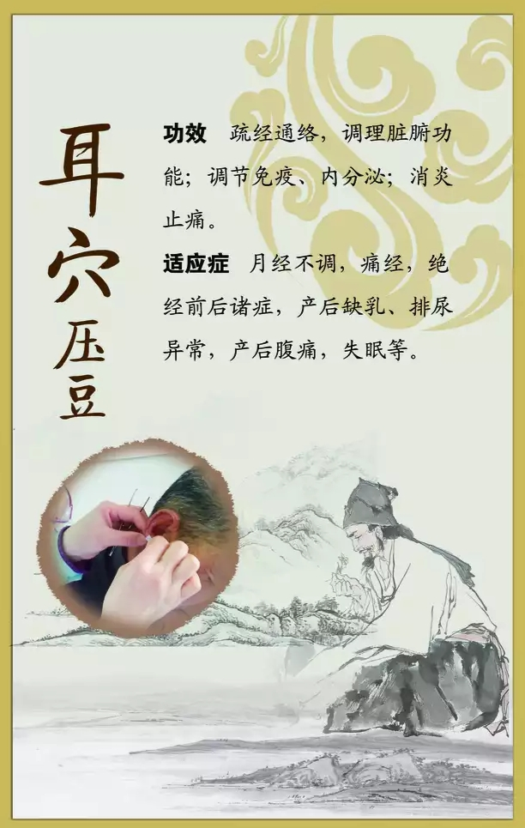
●耳穴压豆
耳穴压豆是在耳针疗法的基础上发展起来的一种保健疗法，具体操作是将表面光滑近似圆球状或椭圆状的中药王不留行籽或磁珠等，贴于0.6*0.6cm的小块胶布中央，然后对准耳穴贴紧并稍加压力，使患者耳朵感到酸麻胀或发热，每日按压3-5次，隔1-3天换1次，两耳可交替或同时使用。

Slide 28
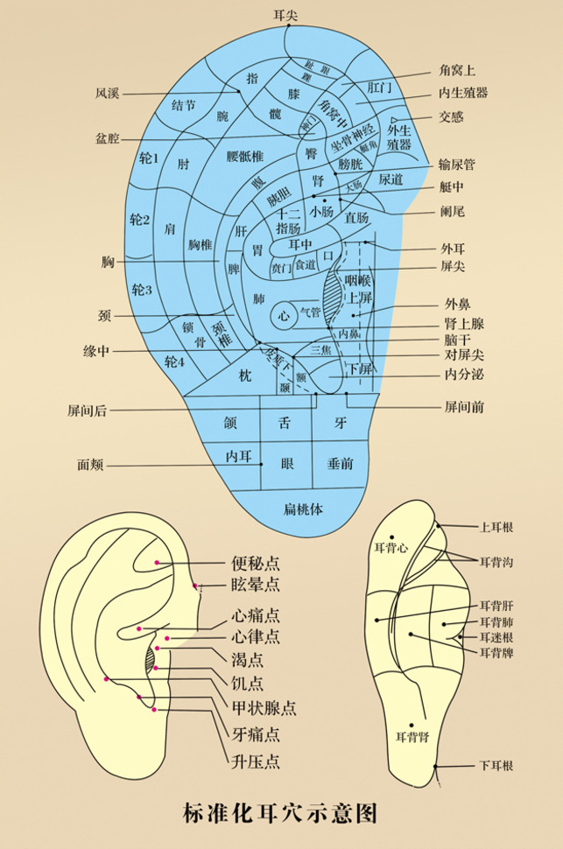
耳穴压豆治疗痛经
可选内生殖器、交感、皮质下、内分泌、神门、肝、肾、腹等穴位。

Slide 29
注意事项及禁忌：
1、注意防水，以免脱落；
2、夏天易出汗，贴压耳穴不宜过多，时间不宜过长，以防胶布潮湿或皮肤感染；
3、外耳皮肤有明显炎症或病变，不宜使用。

Slide 30
大家记住了吗？中医治疗痛经的特色疗法有哪些？

Slide 31
谢谢聆听！

Slide 32
谢秉权13170676865
杨鑫医生15096535093
郑佰荣15808636476
唐一丹13629665009

